Slide 1

SOP-T2-CC Cloud Computing
Sistemas Operativos
Tópicos Avançados
Francisco Pereira/DE-ECT-UTAD
Conhecimentos necessários: Tópicos Essenciais
Notes:
Apresentação Interactiva

Slide 2
Alinhamento
SOP-T2-CC:
Conceitos e objetivos do Cloud Computing;
SaaS, PaaS e IaaS;
Componentes providenciados em cada organização;
Ofertas comerciais e públicas;
Clouds privadas, públicas e híbridas.

Slide 3
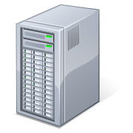
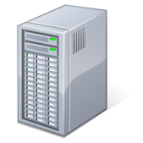
SOP-T2-CC Conceitos
Notes:
programa Linux htop

Slide 4
SOP-T2-CC Modelos
SaaS – Software as a Service:
São fornecidas soluções de software segundo um modelo de negócio.
PaaS – Platform as a Service:
É providenciada uma plataforma com um conjunto de recursos.
IaaS – Infrastruture as a Service:
É providenciada uma infraestura de recursos de hardware (normalmente virtuais).
Notes:
programa Linux htop

Slide 5
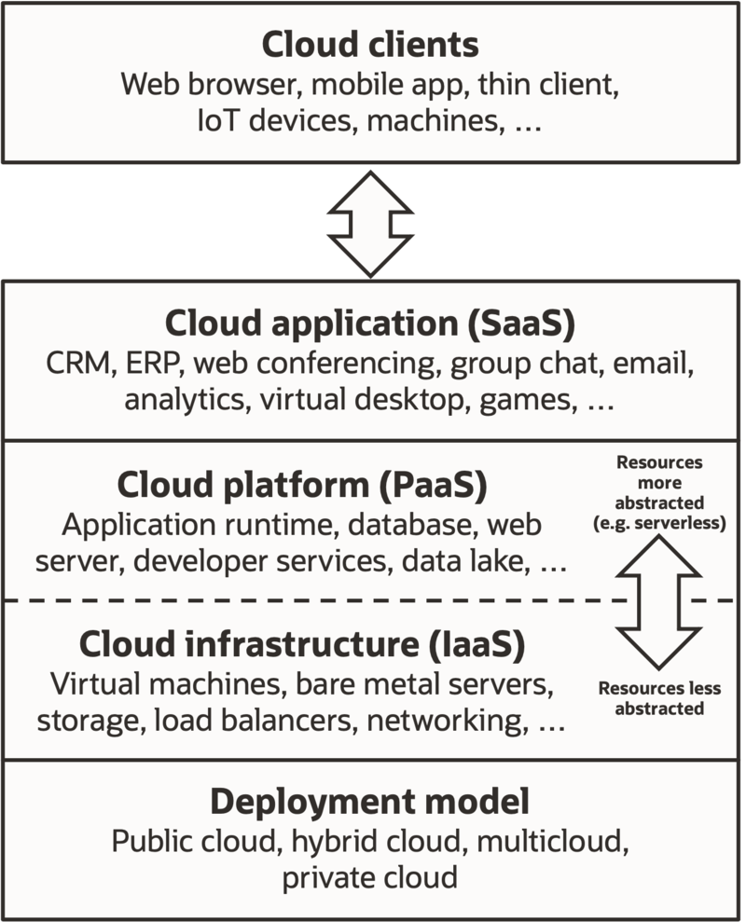
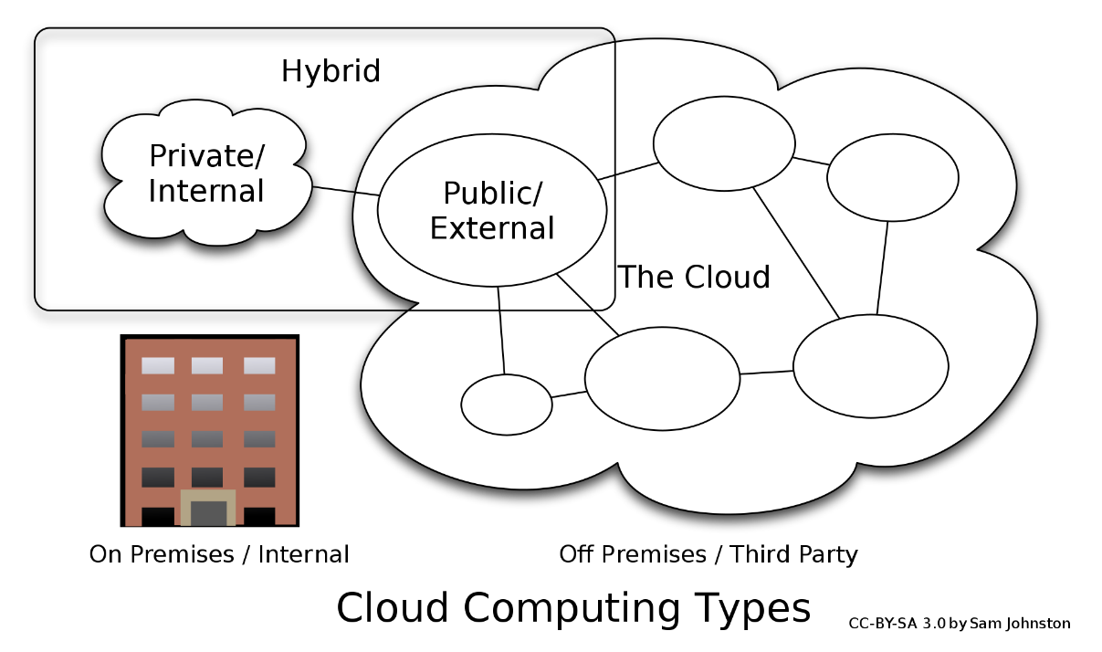
SOP-T2-CC Modelos
Fonte:
Notes:
programa Linux htop

Slide 6
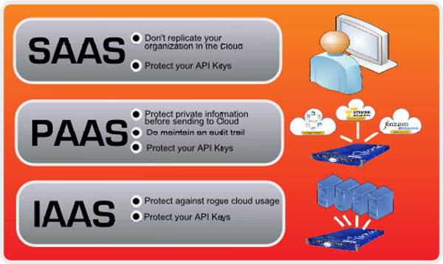
SOP-T2-CC Modelos
Fonte: http://www.csoonline.com/article/2126885/cloud-security/saas--paas--and-iaas--a-security-checklist-for-cloud-models.html
Notes:
programa Linux htop

Slide 7
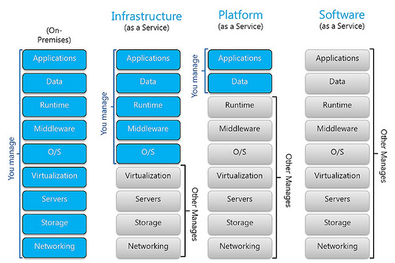
SOP-T2-CC Organização
Fonte: https://yoyoclouds.wordpress.com/tag/private-cloud/
Notes:
programa Linux htop

Slide 8
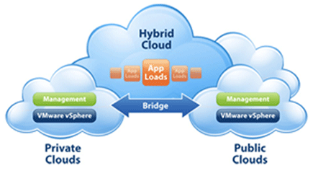
SOP-T2-CC Modelos
Fonte: http://www.eci.com/blog/59-understanding-public-private-and-hybrid-cloud-infrastructures.html
Notes:
programa Linux htop

Slide 9
SOP-T2-CC Exemplos
https://aws.amazon.com/ec2/
http://www.lunacloud.com/
Copy, OneDrive, Dropbox, Meo Cloud;
https://cloud.ptempresas.pt/Default.aspx?language=en-US
Notes:
programa Linux htop

Slide 10
TESTE TEÓRICO ONLINE
Questionário online em:
http://moodle.utad.pt/
UC: Sistemas Operativos
Password Geral: so2223
Não conta para nota final.
1 conjunto de 3 questões (em 3 possíveis);
1 tentativa apenas, sempre aberto;
Duração: 12 minutos.
Notes:
Ready for the demo

